Slide 1
Fitness aplikace
Maturitní projekt
Autor: Jakub Kakač

Slide 2
Motivace a cíl
Problém: často nevím, co cvičit na partii
Cíl: přehled cviků + postup + vlastní tréninky
Důraz: jednoduchost a rychlá orientace
2
Notes:
Řekni, proč je to užitečné v praxi (rychlá volba cviku + správná technika).

Slide 3
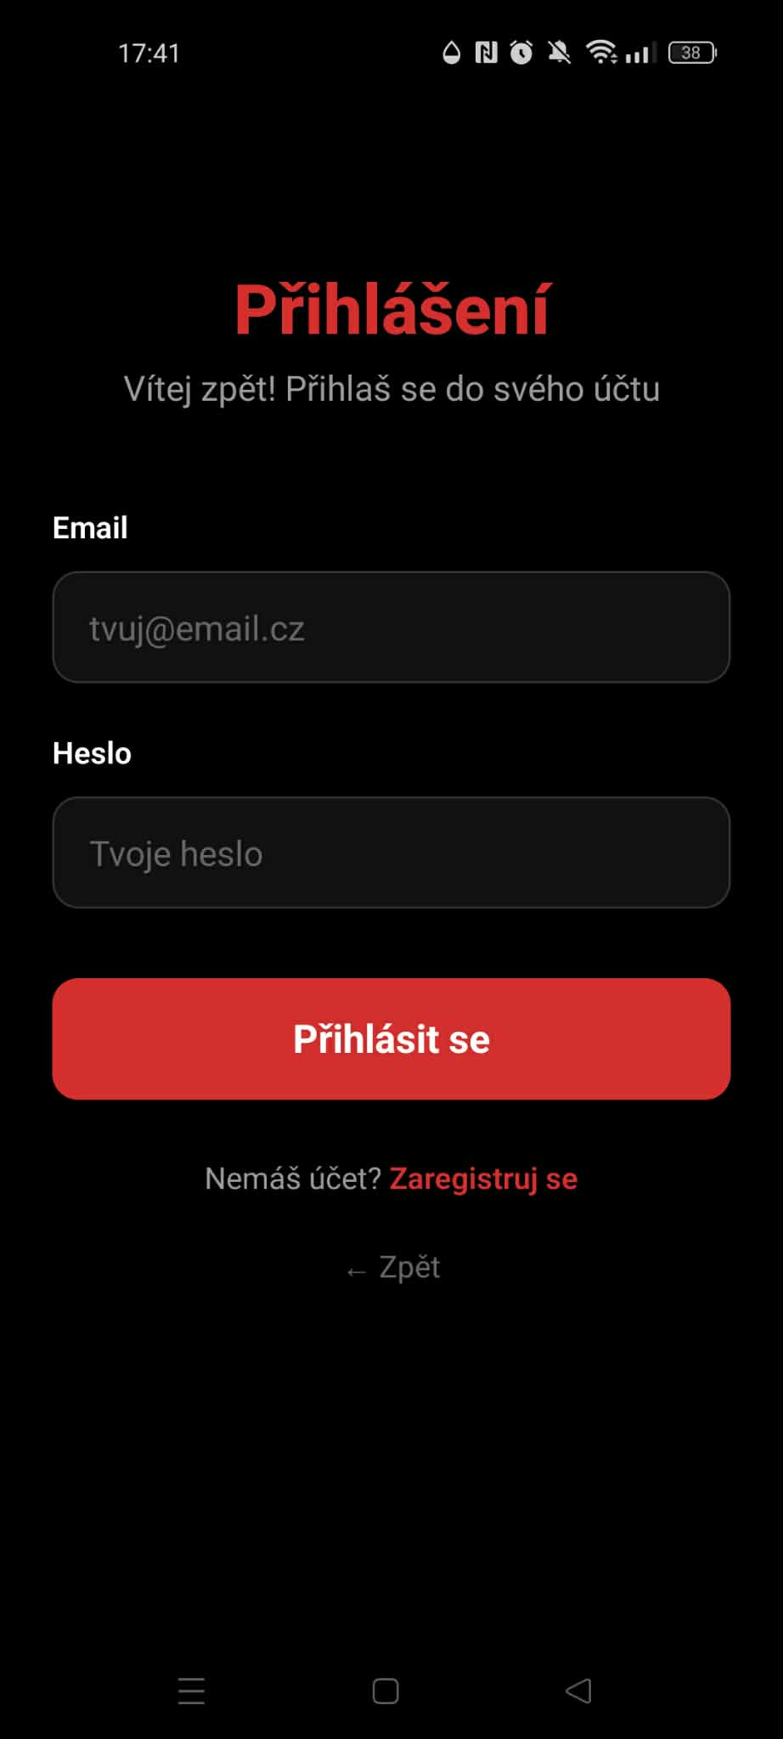
Jak aplikace funguje?
Registrace / přihlášení
Výběr partie na těle
Seznam cviků + detail
Trénink + uložení do databáze
3
Notes:
Krátký příklad: „Dnes záda → vyberu záda → vyberu cvik → přidám do tréninku“.

Slide 4
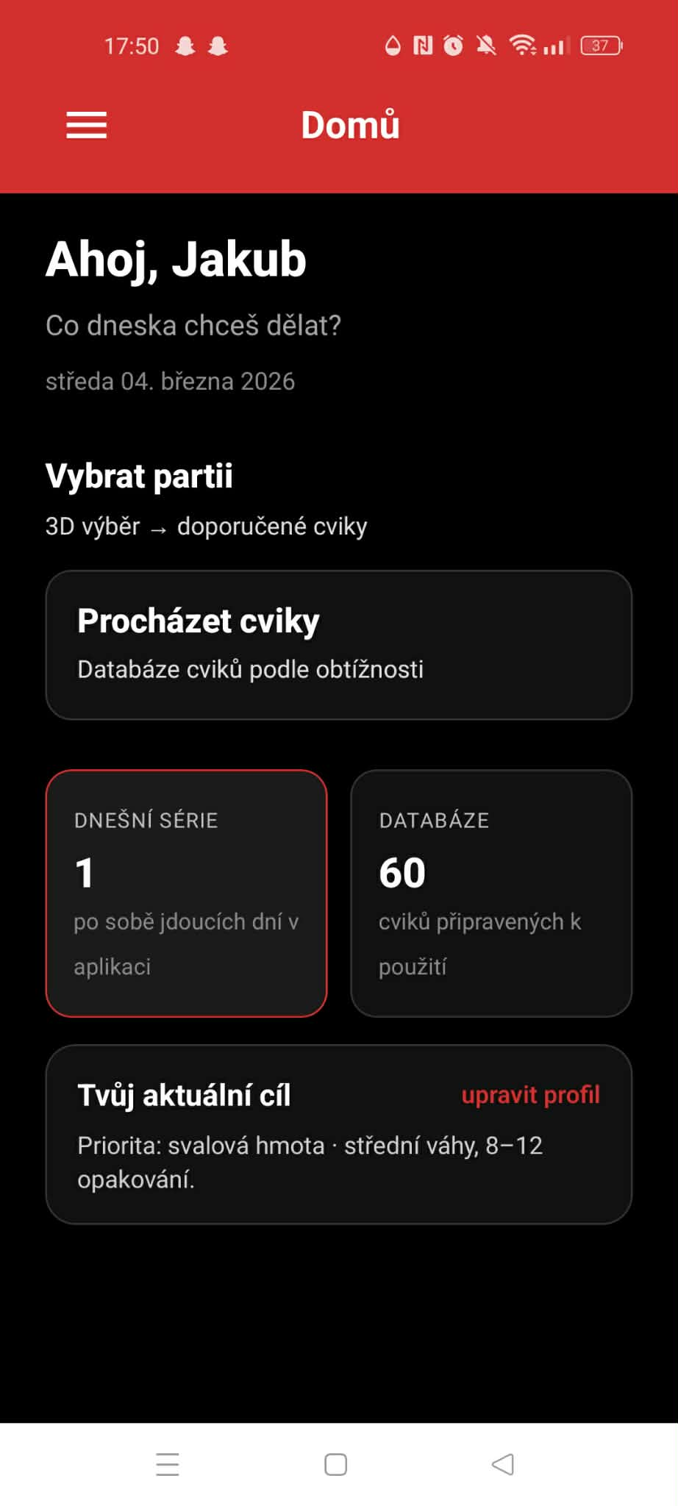
Hlavní funkce
Interaktivní výběr partie
Databáze cviků + detail s postupem
Nový trénink: série / opakování / váha
Profil: pohlaví + tréninkový cíl
4
Notes:
Rychlý přehled a pak demo.

Slide 5

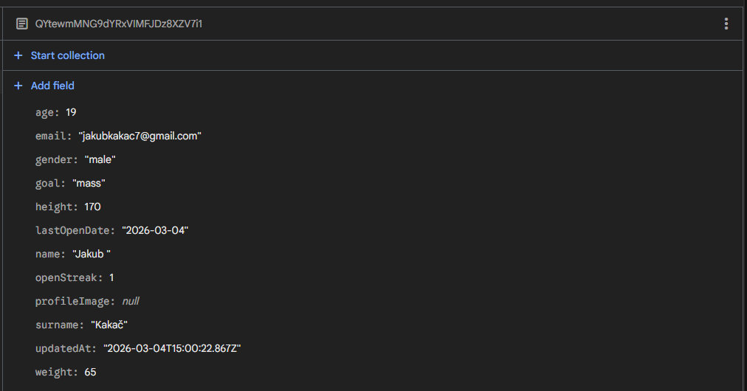
Přihlášení a účet
Uživatel má vlastní účet v databázi firebase
Uložení všech dat v aplikaci do databáze
Základ profilu (pohlaví) se uloží při registraci
Kompatibilita je ve fázi vývoje (beta)
5
Notes:
Proč účet: ukládání profilu a tréninků do databáze.

Slide 6
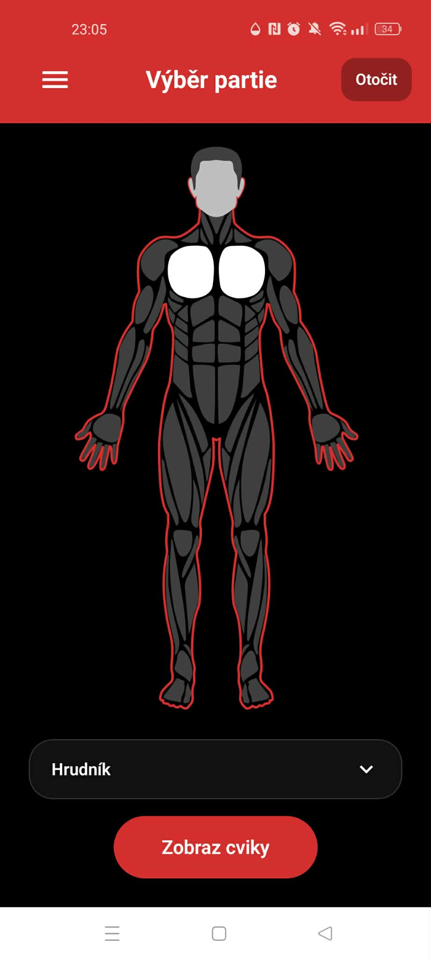
Výběr partie na těle
Klik na oblast = vybraná partie
Otočení: přední / zadní strana
Pohlaví v profilu mění model (muž, žena)
6
Notes:
Krátké demo kliknutí + otočení modelu.

Slide 7
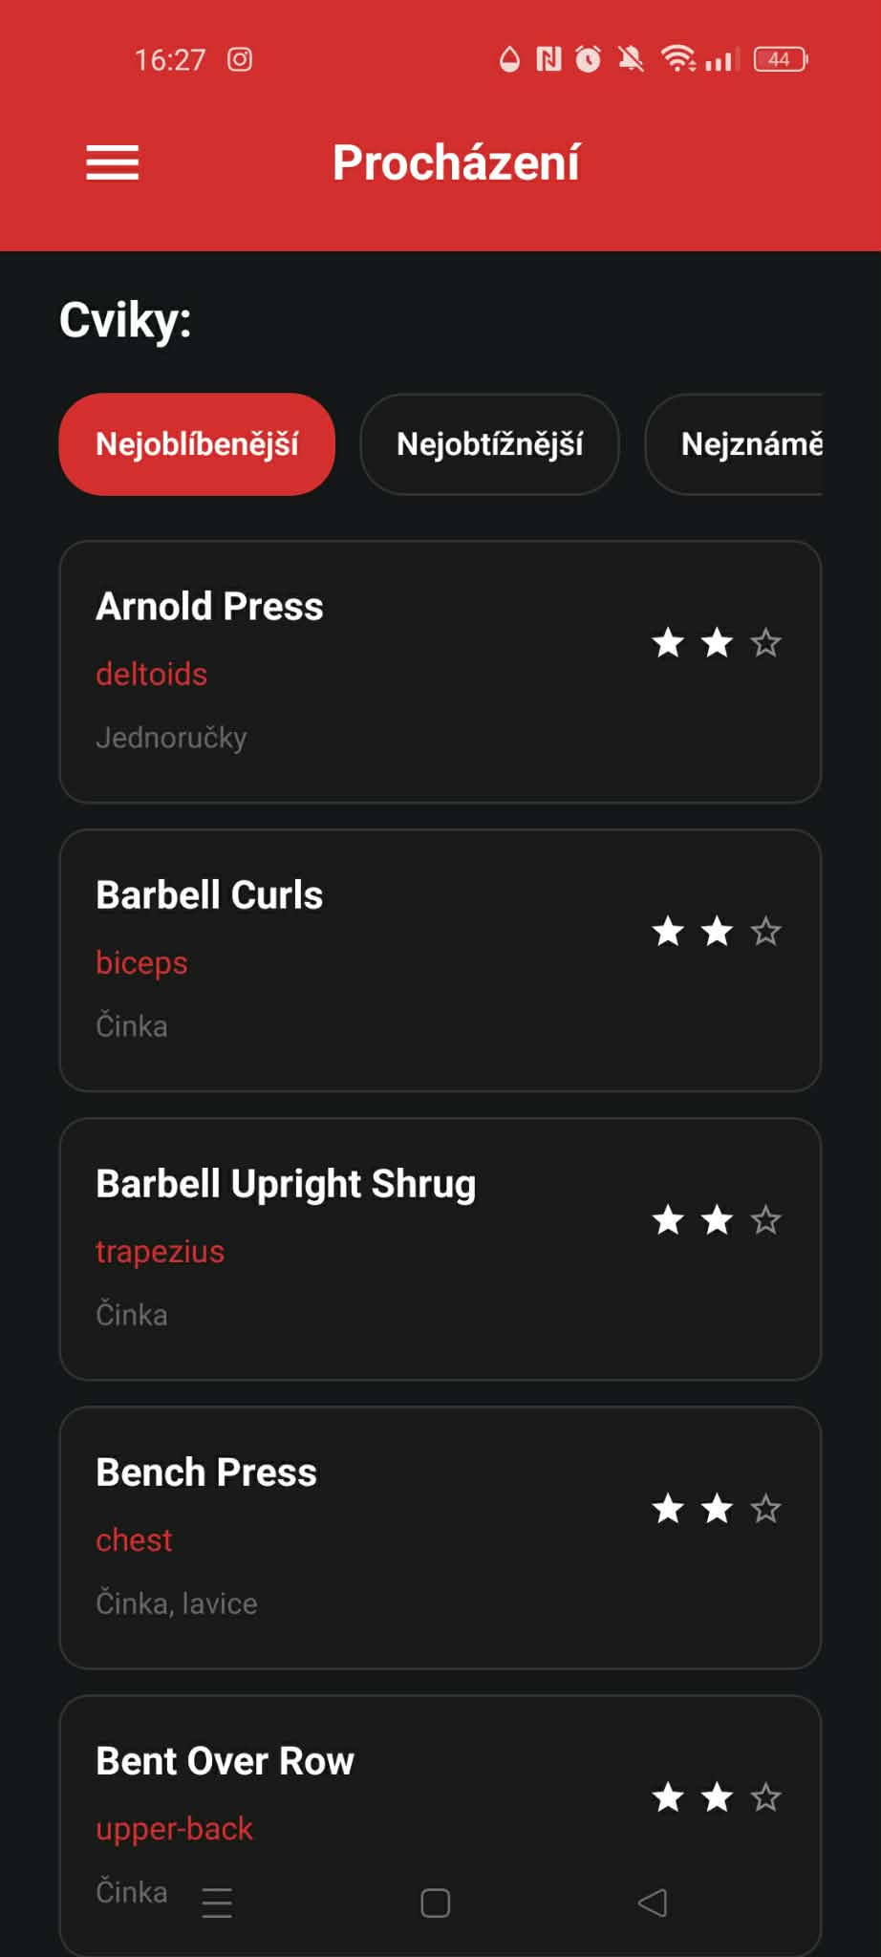
Seznam cviků pro partii
Po výběru partie vidím seznam cviků
Řazení: A→Z / Z→A / obtížnost
Přehled: název + vybavení + obtížnost (hvězdy)
7
Notes:
Důraz na rychlou orientaci.

Slide 8
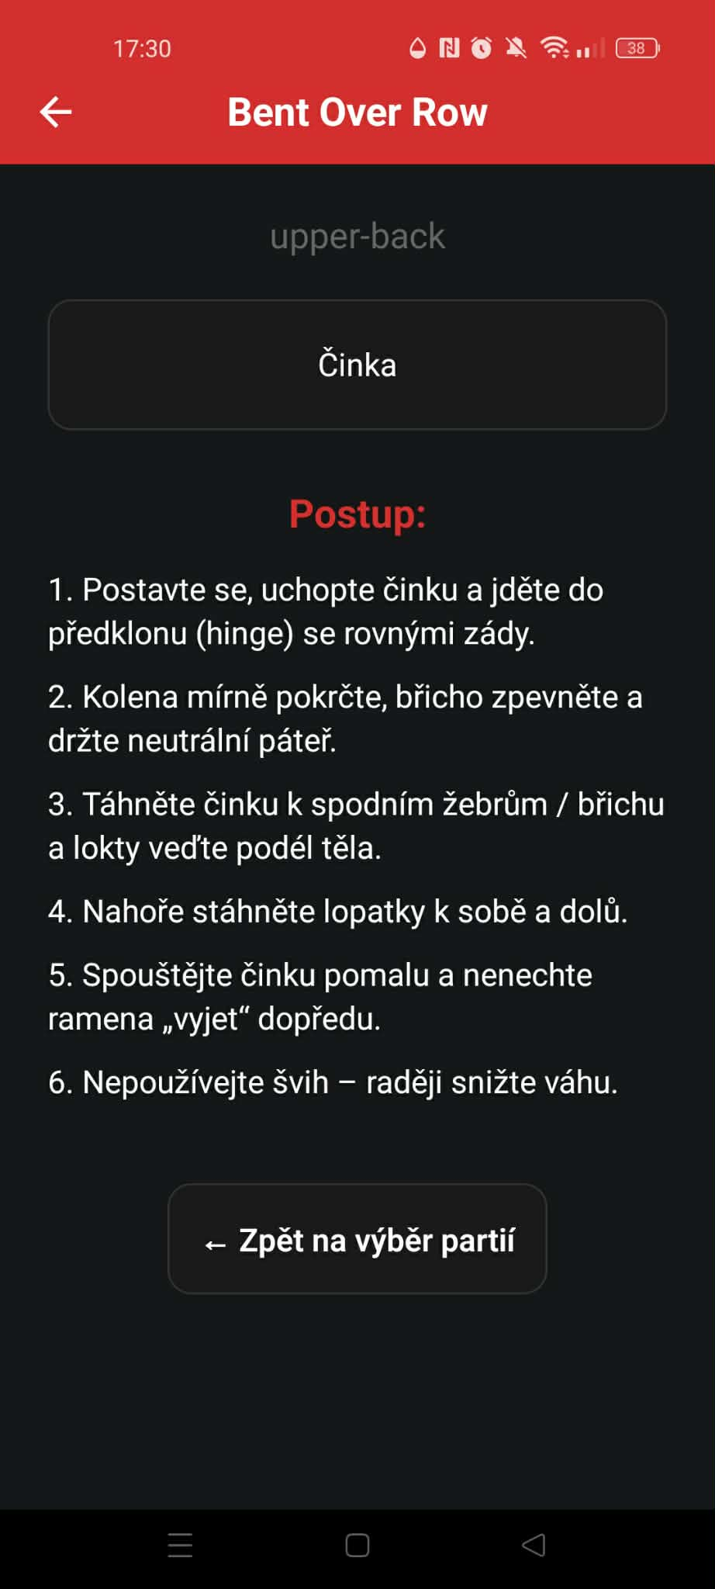
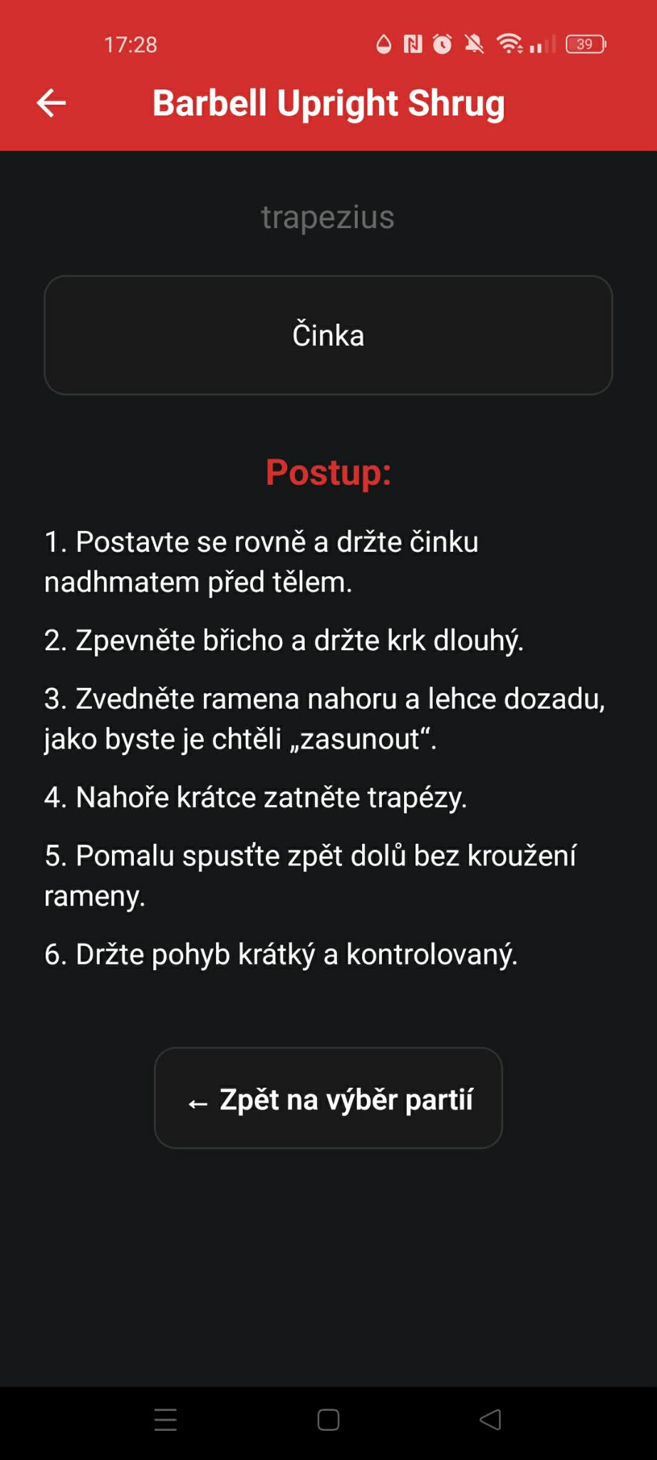
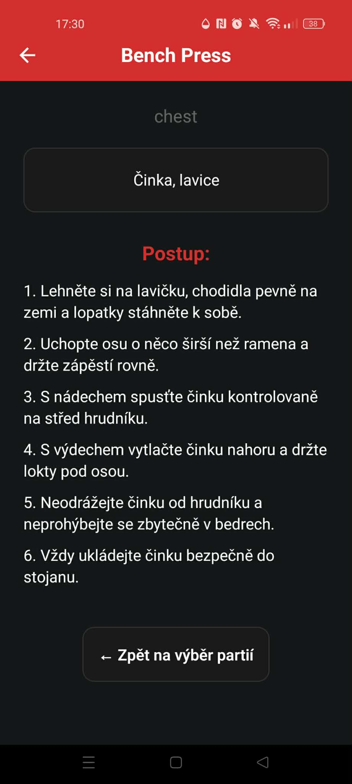
Detail cviku (postup)
Konkrétní partie a vybavení
Postup krok za krokem
Cíl: uživatel se naučí, jak daný cvik provést
8
Notes:
Projdi 2–3 kroky instrukcí (technika).

Slide 9
Nový trénink (plán)
Vytvořím trénink a pojmenuju ho
Přidám cviky + série/opakování/váhu
Varování při odchodu bez uložení
SEM DOPLŇ SCREENSHOT
new-workout
9
Notes:
Ukaž přidání cviku, úpravu hodnot a uložení do databáze.

Slide 10
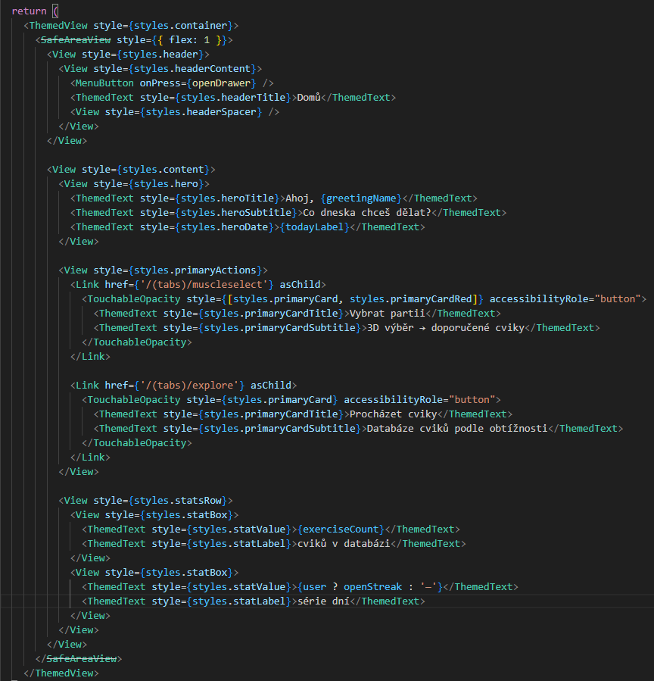
Ukázka kódu
Vytváří hlavní obrazovku aplikace
Zobrazuje uvítání a datum
Obsahuje tlačítka pro navigaci
Zobrazuje základní statistiky aplikace
9
Notes:
Ukaž přidání cviku, úpravu hodnot a uložení do databáze.

Slide 11
Profil
Jméno a základní údaje (věk/výška/váha)
Tréninkový cíl: síla / hmota / vytrvalost
Uložení do databáze
SEM DOPLŇ SCREENSHOT
Profil
10
Notes:
Profil jako základ pro personalizaci (např. správný model těla).

Slide 12
Použité technologie
React Native
Firebase
Framework pro vývoj mobilní aplikace jedním kódem pro Android
Backend jako služba (Auth/Firestore) pro přihlášení a ukládání dat bez vlastního serveru.
Expo
GitHub Copilot
Nadstavba nad React Native pro snadné spouštění, buildy a práci se zařízeními bez složité konfigurace.
AI asistent pro návrhy kódu a refaktoring, použit pro urychlení práce a kontrolu rutinních částí.
TypeScript
Visual Studio Code
Typovaný JavaScript zvyšuje spolehlivost a čitelnost kódu, proto byl použit pro bezpečnější vývoj.
Vývojové prostředí pro práci s projektem, zvolené kvůli rozšířením, TypeScript podpoře a rychlému workflow.
11
Notes:
Ke každé technologii řekni 1 větu: k čemu je a proč byla zvolená.

Slide 13
Současný stav projektu
Hotové funkce
Plánované funkce
Základ aplikace (React Native + Expo)
Navigace mezi obrazovkami (Expo Router, taby + detail)
Přihlášení / registrace (pokud je zapnuto)
Základní propojení s Firebase (Auth/Firestore – pokud je hotové)
Výběr svalové partie na těle (předek/zadek, muž/žena)
Databáze cviků + detail s postupem
Tvorba tréninku (základ) + ukládání (pokud je hotové)
Rozšíření práce s tréninky (historie, úpravy, šablony)
Sledování progresu (statistiky, grafy, osobní rekordy)
Rozšíření databáze cviků (více cviků, vyhledávání/filtry)
Uživatelské účty: úprava profilu, změna hesla
Vylepšení UI, testování a optimalizace výkonu
12
Notes:
Pokud něco nesedí, uprav bodově (hotové vs plánované).

Slide 14
Závěr + další kroky
Naučil jsem se: mobilní UI, navigace, databáze
Nejtěžší: ukládání a načítání uživatelských dat
Další kroky: statistiky, historie, vlastní cviky
Demo + dotazy
13
Notes:
Krátké demo (max 60 s) + Q&A.

